Slide 1
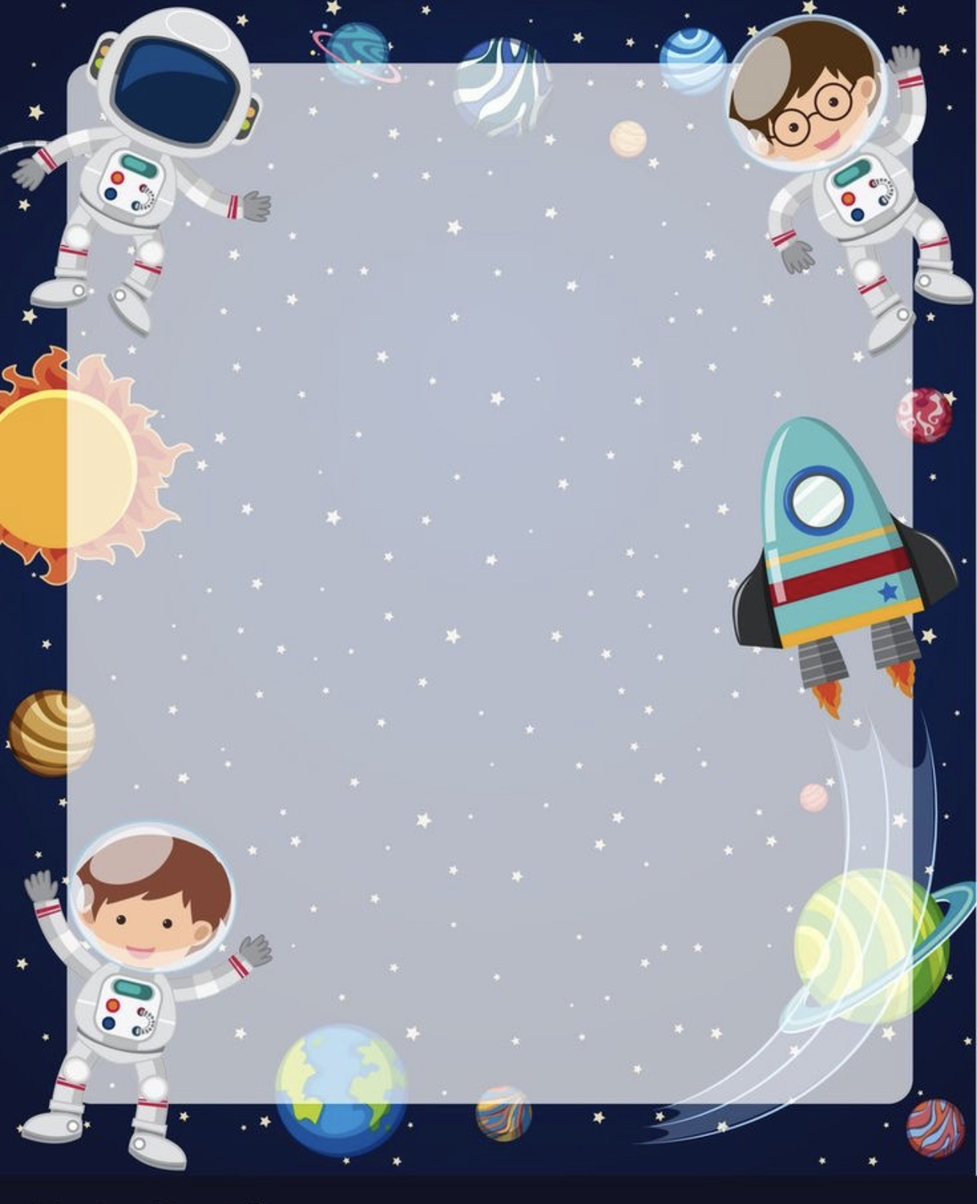
إعلان
الأسبوع العالمي للفضاء
(يبدأ من 4 وحتى 10 أكتوبر)
يسر مدرسة الابتدائية الخامسة عشر
دعوة طالباتها المُبدعات للمشاركة في فعاليات هذا الأسبوع تحت شعار
(الفضاء وريادة الأعمال2023)
أسلوب التنفيذ:
رسومات معبرة عن الفضاء على ورق أبيض مرتبة ونظيفة.
تصميم مقاطع فيديو مرئية مناسبة عن الفضاء .
كتابة مقالات ومنشورات قصيرة عن الفضاء
ملاحظة/ يرجى تدوين الاسم والمرحلة العمرية والمدرسة
مديرة المدرسة الأستاذة/
صالحة حجلا
رائدة النشاط الأستاذة/
فاطمة سعد ال مساعد

